Slide 1
Gestão de Imobiliária
---------------PASSO 3 - ADMINISTRADOR--------------------------- OBS: Cadastrar 5 imóveis
1 – gerenciar agendamentos OBS: Cadastrar 5 usuários
2 – gerenciar usuários OBS: Agendamentos (2 no corretor-diego e 1 alocar automático)
3 – imprimir relatórios
---------------PASSO 1 - USUÁRIO--------------------------
1 – utilizar filtro de interesse
2 – solicitar 3 agendamentos
3 – solicitar agendamento repetido (corretor/imóvel)
4 – emitir ficha agendamento
5 – cancelar agendamento
6 – verificar e-mail
---------------PASSO 2 - CORRETOR-------------------------
1 – emitir as fichas de agendamento
2 – cancelar agendamento
3 – concluir agendamento
4 – emitir contrato

Slide 2
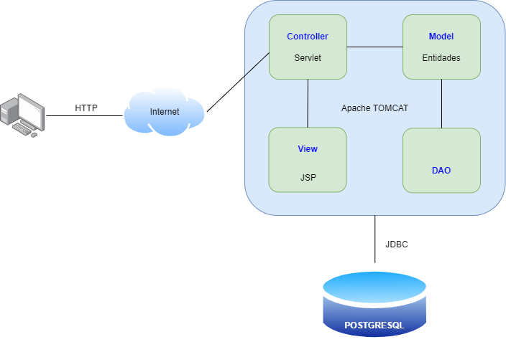
DIAGRAMA DE ARQUITETURA

